Slide 1
SALA
INSTITUTO TOULOUSE LAUTREC
ARQ. CECILIA TORRES VARGAS
DIMENSIONAMIENTO.
ANTROPOMETRIA.

Slide 2
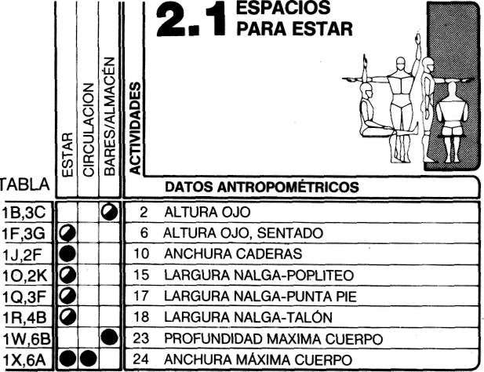
MEDIDAS DEL CUERPO NECESARIAS PARA DIMENSIONARUNA SALA

Slide 3
DIMENSIONA-MIENTO SALA.

Slide 4
DIMENSIONA-MIENTO SALA.

Slide 5
DIMENSIONA-MIENTO SALA.

Slide 6
DIMENSIONA-MIENTO SALA.

Slide 7
DIMENSIONA-MIENTO SALA.

Slide 8
DIMENSIONA-MIENTO SALA.

Slide 9
DIMENSIONA-MIENTO SALA.

